Slide 1

ĐÁNH GIÁ học sinh tiểu học
(môn tiếng việt)
Tháng 10 – 2020

Slide 2
ĐÁNH GIÁ MÔN TIẾNG VIỆT
1
ĐÁNH GIÁ THƯỜNG XUYÊN
2
ĐÁNH GIÁ ĐỊNH KÌ

Slide 3
ĐÁNH GIÁ THƯỜNG XUYÊN MÔN TIẾNG VIỆT
MỤC ĐÍCH – THỜI ĐIỂM ĐÁNH GIÁ
Cung cấp thông tin chính xác, kịp thời cho GV về mức độ đáp ứng yêu cầu cần đạt và những tiến bộ của HS trong từng giờ học. Hướng dẫn hoạt động học tập, điều chỉnh hoạt động dạy học bảo đảm mọi HS học tập có tiến bộ, đạt được yêu cầu cần đạt của môn học ngay trong từng hoạt động/bài học của môn Tiếng Việt.

Slide 4
ĐÁNH GIÁ THƯỜNG XUYÊN MÔN TIẾNG VIỆT
CÁCH THỨC ĐÁNH GIÁ
GV đánh giá: đặt câu hỏi để HS trả lời, HS làm BT/thực hiện theo yêu cầu cầu của GV, phát biểu ý kiến; quan sát, ghi chép hàng ngày về kết quả đọc, viết, nói và nghe của HS, nhận xét bằng lời, … HS bước đầu tự nhận xét: tự nêu những điểm tốt/chưa tốt trong KQ đọc, viết, nói, nghe của bản thân,… (dựa trên tiêu chí ĐG do GV hướng dẫn) HS bước đầu NX lẫn nhau: tổ chức cho HS NX KQ học của bạn, nêu những điều học tập được từ bạn,… (dựa trên tiêu chí ĐG do GV hướng dẫn)

Slide 5
ĐÁNH GIÁ THƯỜNG XUYÊN MÔN TIẾNG VIỆT
CÁCH THỨC ĐÁNH GIÁ
Lời nhận xét cần khẳng định ưu điểm của HS Chỉ ra điểm HS chưa đạt so với yêu cầu đọc, viết, nghe và nói theo các tiêu chí, chỉ báo đã được xác định (không dùng những câu có tính chất phủ định nặng nề) Chỉ dẫn HS cách khắc phục (tăng cường biện pháp rèn luyện theo mẫu đối với lớp 1)

Slide 6
ĐÁNH GIÁ THƯỜNG XUYÊN MÔN TIẾNG VIỆT
NỘI DUNG ĐÁNH GIÁ
Đánh giá hoạt động đọc Đánh giá hoạt động viết Đánh giá hoạt động nói và nghe

Slide 7
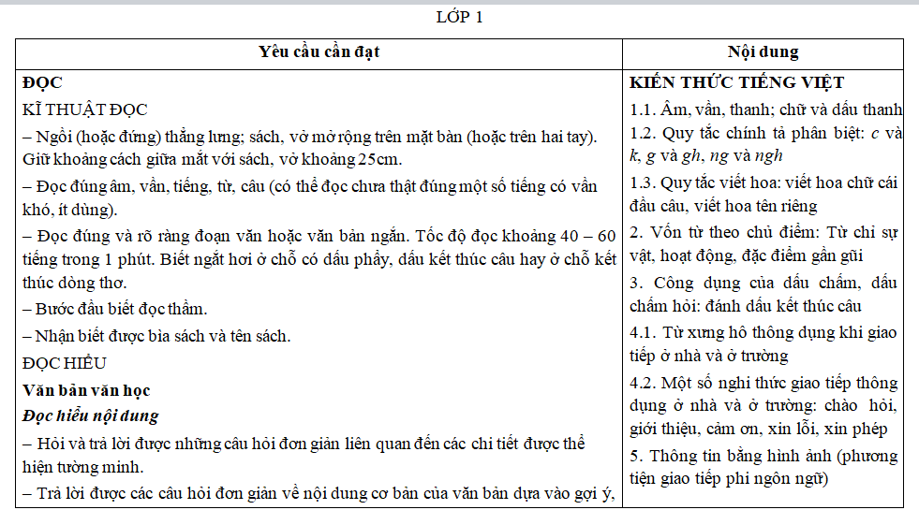

Slide 8
ĐÁNH GIÁ THƯỜNG XUYÊN MÔN TIẾNG VIỆT
ĐÁNH GIÁ HOẠT ĐỘNG ĐỌC
Kĩ thuật đọc Đọc hiểu Đọc mở rộng, học thuộc một số đoạn thơ theo yêu cầu của CT

Slide 9
ĐÁNH GIÁ HOẠT ĐỘNG ĐỌC
ĐÁNH GIÁ KĨ THUẬT ĐỌC LỚP 1
+ Thao tác đọc đúng: tư thế, cách đặt sách vở, cách đưa mắt đọc + Đọc trơn, đúng âm, vần, tiếng, từ, cụm từ, câu (có thể đọc chưa thật đúng một số âm, vần ít dùng) + Âm lượng đọc vừa đủ nghe + Tốc độ đọc đạt yêu cầu (40 – 60 tiếng/1 phút) + Ngắt nghỉ hơi đúng ở các dấu câu, các cụm từ

Slide 10
ĐÁNH GIÁ HOẠT ĐỘNG ĐỌC
ĐÁNH GIÁ HOẠT ĐỘNG ĐỌC HIỂU
+ Hướng dẫn, hỗ trợ HS thực hiện yêu cầu đọc hiểu. + Thay đổi hình thức câu hỏi cho phong phú, hấp dẫn + Giảm độ khó đối với một số câu hỏi (nếu cần)… KTĐG: vấn đáp, sản phẩm (phiếu đọc hiểu – nếu có,…)

Slide 11
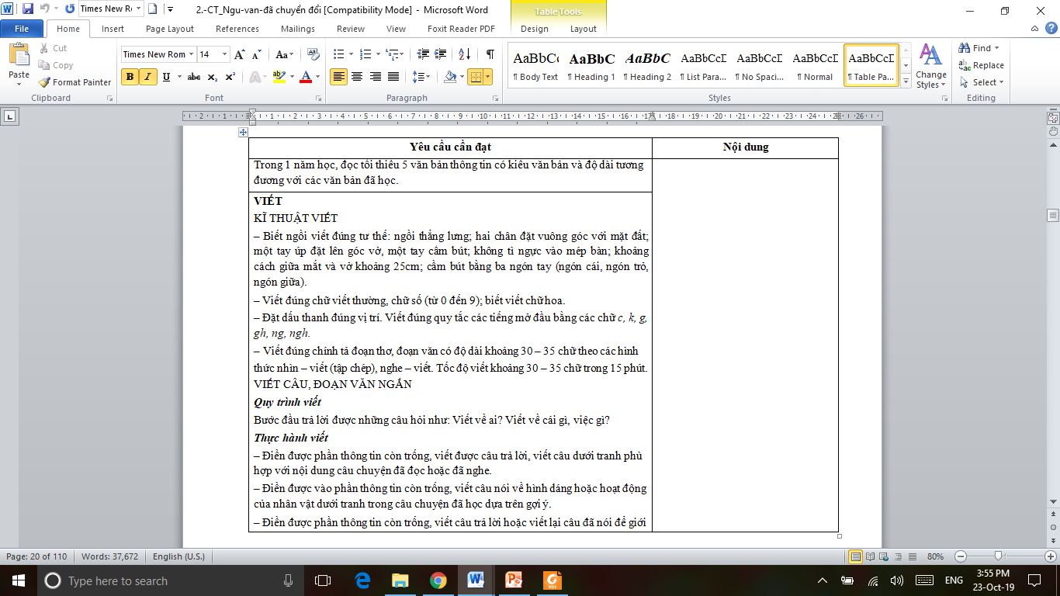

Slide 12
ĐÁNH GIÁ THƯỜNG XUYÊN MÔN TIẾNG VIỆT LỚP 1
ĐÁNH GIÁ HOẠT ĐỘNG VIẾT LỚP 1
Viết đúng chữ cái, từ, câu, đoạn Viết 1 – 2 câu thể hiện ý tưởng có sự hỗ trợ của hình ảnh, câu hỏi, lời gợi ý

Slide 13
ĐÁNH GIÁ KĨ NĂNG VIẾT LỚP 1
ĐÁNH GIÁ KĨ THUẬT VIẾT
+ Ngồi viết đúng tư thế; biết cách cầm bút + Chữ viết rõ ràng, viết đúng chữ viết thường; biết viết chữ hoa (tô chữ hoa) + Đặt dấu thanh đúng vị trí + Tốc độ đạt yêu cầu (30 - 35 chữ/15 phút) + Viết đúng chính tả (không mắc quá 5 lỗi) + Trình bày đúng quy định.

Slide 14
YÊU CẦU CẦN ĐẠT Ở LỚP 1
YÊU CẦU VỀ VIẾT
VIẾT CÂU, ĐOẠN VĂN NGẮN Quy trình viết Bước đầu trả lời được những câu hỏi như: Viết về ai? Viết về cái gì, việc gì? Thực hành viết - Điền được phần thông tin còn trống, viết được trả lời câu hỏi, viết câu dưới tranh phù hợp với nội dung câu chuyện đã đọc hoặc đã nghe. - Điền được vào phần thông tin còn trống, viết câu nói về hình dáng hoặc hoạt động của nhân vật trong câu chuyện đã học dựa trên gợi ý. - Điền được phần thông tin còn trống, viết câu trả lời hoặc viết lại câu đã nói để giới thiệu bản thân dựa trên gợi ý.

Slide 15
ĐÁNH GIÁ THƯỜNG XUYÊN
ĐÁNH GIÁ HOẠT ĐỘNG NÓI VÀ NGHE LỚP 1
Kĩ năng nói Kĩ năng nghe Kĩ năng nói – nghe tương tác

Slide 16
YÊU CẦU CẦN ĐẠT VỀ NÓI VÀ NGHE LƠP 1
YÊU CẦU VỀ NÓI VÀ NGHE
Nói - Nói rõ ràng, thành câu. Biết nhìn vào người nghe khi nói. - Đặt được câu hỏi đơn giản và trả lời đúng vào nội dung câu hỏi. - Nói và đáp lại được lời chào hỏi, xin phép, cảm ơn, xin lỗi phù hợp với đối tượng người nghe. - Biết giới thiệu ngắn về bản thân, gia đình, đồ vật yêu thích dựa trên gợi ý. - Kể lại được một đoạn hoặc cả câu chuyện đơn giản đã đọc, xem hoặc nghe (dựa vào các tranh minh hoạ và lời gợi ý dưới tranh). Nghe - Có thói quen và thái độ chú ý nghe người khác nói (nhìn vào người nghe, có tư thế nghe phù hợp). Đặt một vài câu hỏi để hỏi lại những điều chưa rõ. - Nghe hiểu các thông báo, hướng dẫn, yêu cầu, nội quy trong lớp học. - Nghe một câu chuyện và trả lời được các câu hỏi: Ai? Cái gì? Khi nào? Ở đâu? Nói nghe tương tác - Biết đưa tay xin phát biểu, chờ đến lượt được phát biểu. - Biết trao đổi trong nhóm để chia sẻ những ý nghĩ và thông tin đơn giản.

Slide 17
ĐÁNH GIÁ ĐỊNH KÌ MÔN TIẾNG VIỆT LỚP 1
1
ĐÁNH GIÁ ĐỊNH KÌ HỌC KÌ I
2
ĐÁNH GIÁ ĐỊNH KÌ HỌC KÌ II

Slide 18
BÀI KIỂM TRA ĐỊNH KÌ MÔN TIẾNG VIỆT LỚP 1
1
KIỂM TRA ĐỌC
2
KIỂM TRA VIẾT

Slide 19
I. KIỂM TRA ĐỌC – HỌC KÌ I (Gợi ý)
1) Đọc thành tiếng các chữ cái và tổ hợp chữ cái ghi âm, ghi vần đã học;
2) Đọc tiếng và đọc từ kết hợp hiểu nghĩa từ có gợi ý bằng hình ảnh;
3) Đọc câu kết hợp với hiểu nghĩa có gợi ý bằng hình ảnh;
4) Đọc đoạn ngắn và trả lời câu hỏi để nhận biết được thông tin quan trọng trong đoạn.

Slide 20
I. KIỂM TRA VIẾT – HỌC KÌ I
(Gợi ý)
1) Viết chữ cái, vần mới học
2) Viết từ ngữ chứa tiếng có vần mới
3) Điền từ vào chỗ trống để hoàn thành câu
4) Viết lại câu ngắn

Slide 21
II. KIỂM TRA ĐỌC – HỌC KÌ II
(Gợi ý)
1) Đọc thành tiếng đoạn/bài ngắn và trả lời câu hỏi để nhận biết thông tin quan trọng trong đoạn/bài đọc
2) Đọc hiểu đoạn/ bài ngắn

Slide 22
I. KIỂM TRA VIẾT – HỌC KÌ II
(Gợi ý)
1) Viết đúng từ ngữ theo quy tắc chính tả
2) Viết đúng chính tả đoạn thơ, đoạn văn
3) Viết câu ngắn theo gợi ý

Slide 23
KIỂM TRA ĐỌC – HỌC KI II (Gợi ý)
Kiểm tra đọc thành tiếng kết hợp kiểm tra nghe nói
MỤC TIÊU Kiểm tra kĩ năng đọc thành tiếng kết hợp kiểm tra kĩ năng nghe nói. Lưu ý: + HS đọc một đoạn văn / bài ngắn (có dung lượng theo quy định của Chương trình Tiếng Việt 1) không có trong sách giáo khoa (do GV lựa chọn và chuẩn bị trước) + HS trả lời 1 câu hỏi về nội dung đoạn đọc do giáo viên nêu ra.

Slide 24
KIỂM TRA ĐỌC – HỌC KÌ II (Gợi ý)
Kiểm tra đọc thành tiếng kết hợp kiểm tra nghe nói
Nội dung đánh giá: + Thao tác đọc đúng: tư thế, cách đặt sách vở, cách đưa mắt đọc + Đọc trơn, đúng tiếng, từ, cụm từ, câu + Âm lượng đọc vừa đủ nghe + Tốc độ đọc đạt yêu cầu (40 – 60 tiếng/1 phút) + Ngắt nghỉ hơi đúng ở các dấu câu, các cụm từ + Trả lời đúng câu hỏi về nội dung đoạn đọc

Slide 25
KIỂM TRA ĐỌC – HỌC KÌ II
Kiểm tra đọc hiểu (kết hợp kiểm tra kiến thức tiếng Việt ở mức độ đơn giản)
MỤC TIÊU Kiểm tra kĩ năng đọc hiểu của HS theo quy định của Chương trình Tiếng Việt 1. CÁCH ĐÁNH GIÁ, CHO ĐIỂM + Điểm tối đa cho mỗi câu trắc nghiệm (lựa chọn, trả lời ngắn, điền, nối…): 1 điểm. + Điểm tối đa cho mỗi câu trả lời câu hỏi mở (chủ yếu là câu hỏi ở mức 3) : 1 điểm.

Slide 26
KIỂM TRA ĐỌC – HỌC KÌ II (Gợi ý)
Kiểm tra đọc hiểu
Ma trận kiểm tra đọc hiểu: Phân bố nội dung kiểm tra ở từng mức : - Mức 1: khoảng 50% - Mức 2: khoảng 30% - Mức 3: khoảng 20%

Slide 27
KIỂM TRA VIẾT – HỌC KI II (gợi ý)
Kiểm tra viết chính tả
MỤC TIÊU Kiểm tra kĩ năng viết chính tả của học sinh ở học kì II. NỘI DUNG KIỂM TRA GV đọc cho HS cả lớp viết (Chính tả nghe – viết) một đoạn văn (hoặc thơ) có độ dài khoảng 30 – 35 chữ. THỜI GIAN KIỂM TRA Khoảng 15 phút

Slide 28
KIỂM TRA VIẾT – HỌC KI II
Kiểm tra viết chính tả
Nội dung đánh giá: + Tốc độ đạt yêu cầu (30 - 35 chữ/15 phút) + Chữ viết rõ ràng, viết đúng kiểu chữ thường, cỡ nhỏ + Viết đúng chính tả (không mắc quá 5 lỗi) + Trình bày đúng, sạch sẽ

Slide 29
KIỂM TRA VIẾT – HỌC KI II
Kiểm tra quy tắc chính tả và viết câu
MỤC TIÊU: - Kiểm tra kĩ năng viết các chữ có vần khó, các mở đầu bằng: c/k, g/gh, ng/ngh, đặt dấu thanh. - Khả năng nhận biết, cách dùng dấu chấm, dấu chấm hỏi,…; bước đầu biết đặt câu đơn giản về người và vật xung quanh theo gợi ý.

Slide 30
KIỂM TRA VIẾT – HỌC KI II
Kiểm tra quy tắc chính tả và viết câu
NỘI DUNG KIỂM TRA : + Bài tập về chính tả âm vần (một số hiện tượng chính tả bao gồm: các chữ có vần khó, các chữ mở đầu bằng: c/k, g/gh, ng/ngh) + Bài tập về câu (bài tập nối câu, dấu câu); hoặc bài tập viết câu đơn giản, trả lời câu hỏi về bản thân hoặc gia đình, trường học, cộng đồng, ... về nội dung bức tranh / ảnh.

Slide 31


